Slide 1
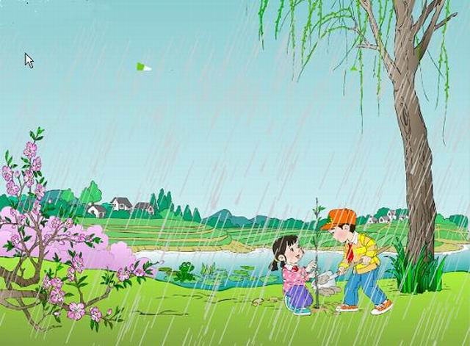
我 是 什 么
小学语文第三册
主讲：王吉智

Slide 2
我是什么
我会变。太阳一晒，我就变成汽。升到天空，我又变成无数极小极小的点儿，连成一片，在空中飘浮。有时候我穿着白衣服，有时候我穿着黑衣服，早晨和傍晚我又把红袍披在身上。人们管我叫“云”。

Slide 3
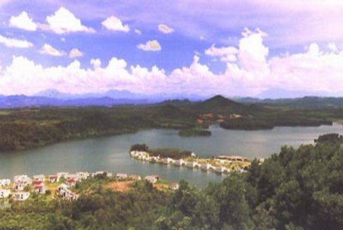
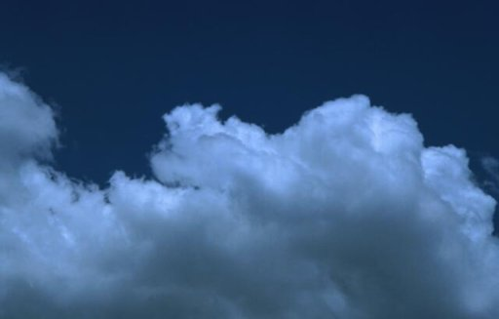
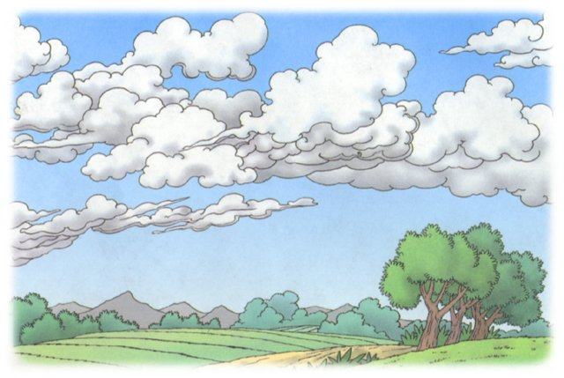

Slide 4
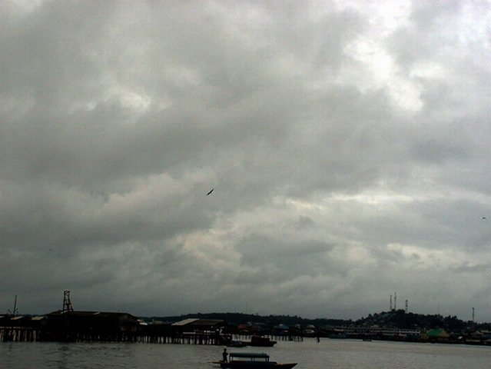

Slide 5
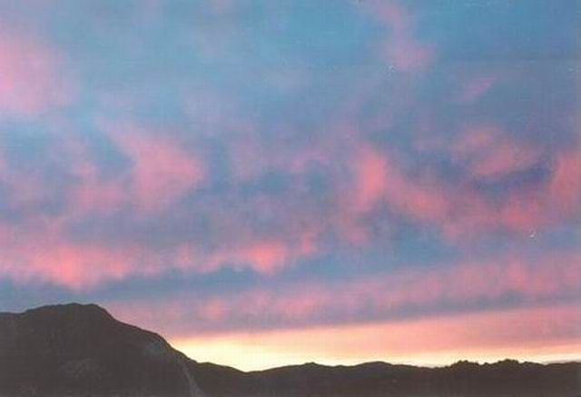

Slide 6
我做过许多好事：
灌溉田地
发动机器

Slide 7
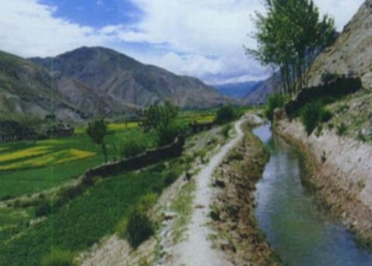
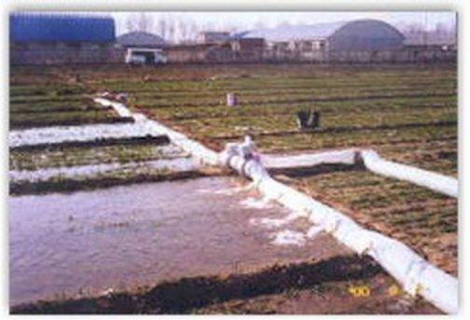
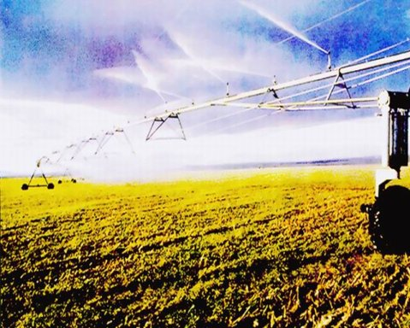
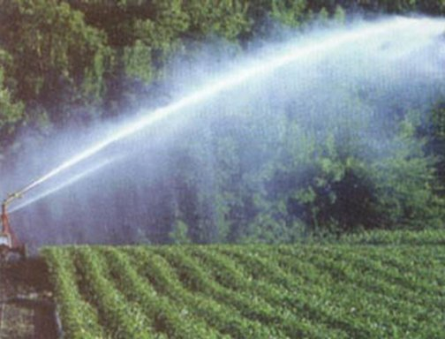

Slide 8
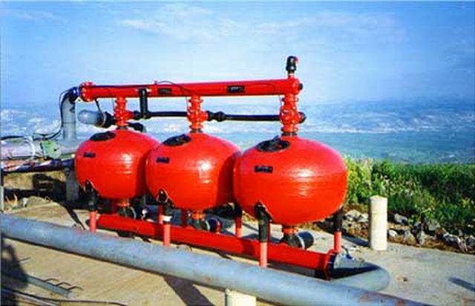
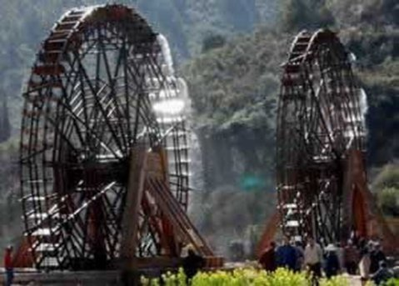
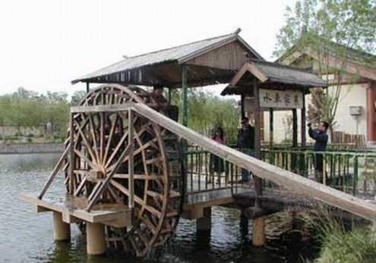

Slide 9
做过许多坏事：
淹没庄稼
冲毁房屋

Slide 10
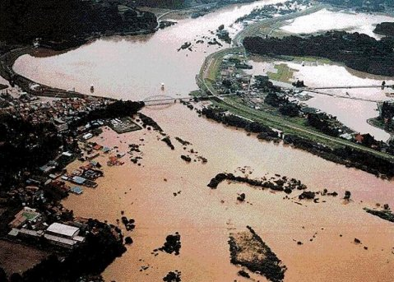
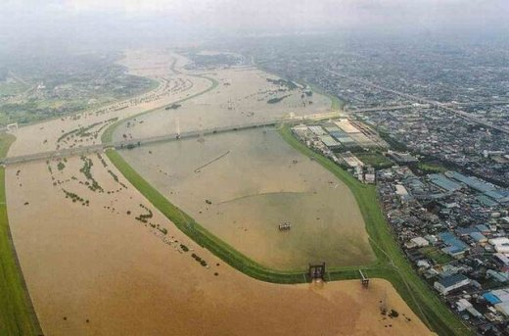
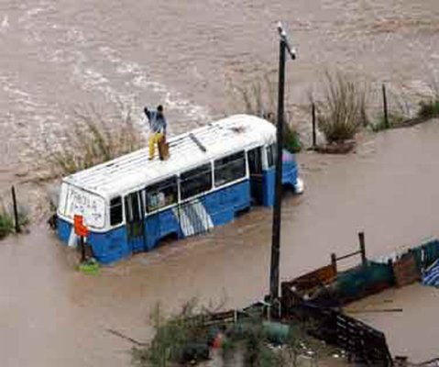
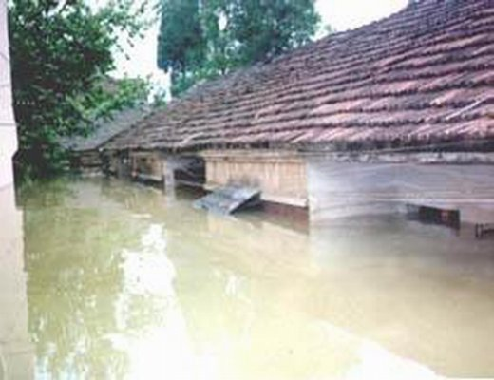

Slide 11
1.通过学习本课你有什么感想？
2. 生活中你打算如何节约用水？

Slide 12
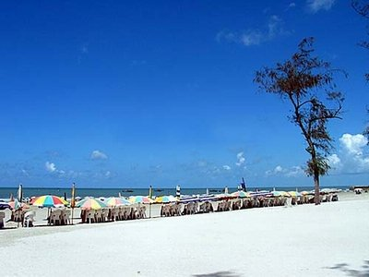
愿同学们学习愉快！！

